Slide 1
Федеральное государственное бюджетное образовательное учреждение высшего профессионального образования «Красноярский государственный медицинский университет имени профессора В. Ф. Войно-Ясенецкого»
Кафедра травматологии, ортопедии и нейрохирургии с курсом ПО
Зав. кафедры: ДМН, Профессор Шнякин Павел Геннадьевич
Кафедральный руководитель: ДМН, Профессор Гатиатулин Равиль Рафаилович
Тема: Обзор клинических рекомендаций. ПХО огнестрельных ран.
Выполнил: Кл. ординатор 1 года обучения
Слончук Никита Константинович

Slide 2
План
Актуальность
Этиология
Патогенез
Классификация
Первичная хирургическая обработка
Режимы нагрузки
Источники

Slide 3
Актуальность
Ранящие снаряды использовались людьми с незапамятных времен, еще в эпоху изобретенения копий, пращей, луков и арбалетов. При этом человек сам становился жертвой своих изобретений. Первые упоминания об огнестрельном оружии относятся к XIV веку - это были «огненные трубы», служившие для выбрасывания металлических и каменных снарядов посредством зажигаемого пороха. Нарезные стволы появились в XV веке. В 1840 г. появилось оружие, заряжающееся с казенной части, это винтовки. Уже через 10 лет затвор, медная гильза и бездымный порох позволили, увеличив мощность снаряда и его скорость, уменьшить вес оружия. Нарезные стволы, обеспечивая вращение пули и стабилизацию ее в полете, потребовали покрытия ее твердой оболочкой. Переход к многозарядным образцам, создание более эффективного пироксилинового пороха, изобретение пулемета «Максим», применение пули остроконечной формы вместо овальной - таковы основные этапы эволюции стрелкового оружия предыдущего столетия. Еще в XVIII веке английский хирург Гентер написал: «Искусство поражать человека делает большие успехи, чем искусство его лечить».

Slide 4
Актуальность
С учетом непрекращающейся гонки между медицинской наукой и совершенствованием вооружения во всех армиях мира. А также учитывая проходящие военные действия, в которые вовлечены наши вооруженные силы основы военно-полевой хирургии и принципы лечения огнестрельных и минно-взрывных травм всегда будут актуальны в нашей стране.

Slide 5
Этиология
Огнестрельное ранение — это комплекс повреждений, который возникает под действием огнестрельного оружия.
При огнестрельном ранении образуется отверстие с неровными краям, из которого вытекает кровь — неинтенсивно или бьёт струёй. Внешне рана небольшая, но повреждения могут быть значительными и незаметными от врача при первичной оценке.
Такие ранения всегда нанесены огнестрельным оружием, но поражающим фактором может быть не только пуля, но и дробь, картечь, осколки взрывных снарядов. Травмы, вызванные осколками снарядов, иногда выделяют отдельно как осколочные ранения.

Slide 6
Патогенез
Любой огнестрельный ранящий снаряд формирует входное отверстие и, продвигаясь вглубь тканей, создаёт раневой канал. Высокая энергия снаряда вызывает тяжёлые повреждения, значительно выходящие за пределы этого канала. Особенностью патогенеза считается неравномерная степень поражения по ходу раневого канала, что усложняет хирургическую обработку раны.
Изначально созданная снарядом зона уплотнения формирует ударную волну, сотрясающую ткани на всю толщу вглубь и вокруг. Зона пульсации тканей, вызванная ударом снаряда, диаметром превышает раневой канал в десятки раз. В этом заключается ещё одна особенность огнестрельных ран.
Раневый канал обычно сложной формы, так как снаряд меняет направление движения в тканях. Это связано как с разной плотностью тканей, так и со свойствами самого снаряда, который может «кувыркаться» в тканях, нанося человеку больший ущерб. Поэтому за счёт высокой энергии и размозжения обширных участков органов возникают множественные дефекты мягких тканей.

Slide 7
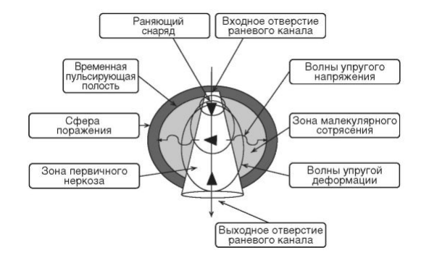

Slide 8
Таким образом, в механизме огнестрельного ранения играют ведущую роль следующие элементы:
Головная ударная волна (баллистическая), волна сильно уплотненного воздуха, формирующаяся впереди пули.
Сам ранящий снаряд.
Временная пульсирующая полость (энергия бокового удара).
Вторичные ранящие снаряды (костные отломки, летящие со скоростью до 70 м/с).
Воздействие вихревого следа.

Slide 9
Патогенез
Остаточный вихревой поток после попадания снаряда затягивает частички грязи, одежды и воздуха в глубину раневого канала, усложняя дальнейшее лечение и формируя благоприятную среду для развития тяжёлой анаэробной инфекции (вызванной бактериями, которые развиваются при отсутствии кислорода). К тому же, снаряд, претерпев сложный путь, меняет траекторию и покидает ткани, формируя рваное выходное отверстие неправильной формы, отслаивая ткани в месте выхода, что усугубляет травматичность ранения.

Slide 10
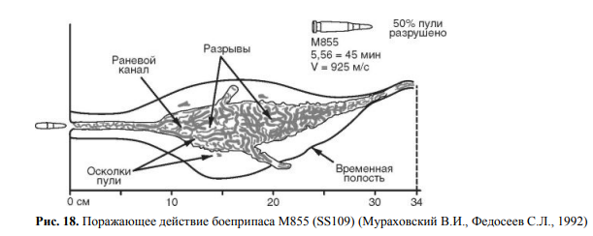

Slide 11
Патогенез
Описанная зона молекулярного сотрясения по ходу раневого канала не видна при хирургической обработке вскоре после получения огнестрельной раны. В этом кроется проблема радикального очищения раны от омертвевших тканей — для хирурга ткани из зоны сотрясения, которые погибнут и начнут инфицировать организм спустя время, выглядят как здоровые ткани. Границу зоны разрушения тканей вокруг раневого канала невозможно обнаружить на раннем сроке. Потому огнестрельные раны даже после качественной хирургической обработки склонны к вторичному омертвению тканей и тяжёлому инфицированию. Это приводит к гнойным осложнениям, в том числе угрожающим жизни. Зона истинного поражения вокруг раневого канала очерчивается только спустя несколько суток с момента ранения. Из-за такой особенности патогенеза может требоваться повторное хирургическое вмешательство.

Slide 12
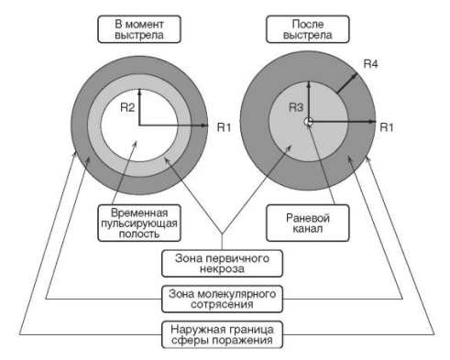
Структура сферы поражения, создаваемая огнестрельным снарядом в объекте. R1 - радиус сферы поражения; R2 - радиус временной пульсирующей полости; R3 - радиус зоны первичного некроза; R4 - радиус зоны молекулярного сотрясения

Slide 13
Сфера поражения
Сфера поражения - это временное патологическое образование, создаваемое высокоскоростным огнестрельным ранящим снарядом в объекте, включающее в себя временную пульсирующую полость, зону первичного некроза и зону молекулярного сотрясения. Наружная граница сферы поражения - это воображаемая линия, отделяющая здоровые ткани от тканей, поврежденных огнестрельным ранящим снарядом.
В биологических тканях в момент выстрела объем временной пульсирующей полости (R2) равен 2/3 объема сферы поражения (R1), причем после выстрела величина радиуса зоны первичного некроза (R3) приблизительно будет равна величине радиуса зоны молекулярного сотрясения (R4), а в сумме они дадут радиус сферы поражения (R1).
Размеры зоны первичного некроза определяются характером торможения ранящего снаряда в тканях, зависящим от момента инерции, что приводит к изменению величины и характера его прецессионно-нутационных колебаний, которое проявляется в резком изменении траектории движения снаряда. Размер сферы поражения зависит от размеров временной пульсирующей полости. В пластичном веществе мишени-имитатора (баллистический пластилин, петролатум) после выстрела размеры остаточной полости будут соответствовать размерам внутренней пульсирующей полосы. Поэтому для комплексной оценки тяжести механического повреждения, вызванного ранящим снарядом или пулей, важно знать объем сферы поражения или объем временной пульсирующей полости, которые не только определяют состояние пострадавшего в данный момент времени, но и позволяют прогнозировать течение и исход повреждения.

Slide 14
Патогенез
Если снаряд имеет разрывной характер, то ранение развивается по-другому. В этом случае уже внутри тканей раневой канал становится сложным, имеющим несколько ходов в разных плоскостях и с множественным поражением органов.

Slide 15
Строение огнестрельной раны
Первичный раневой канал (первичная, или постоянная, полость) возникает вследствие расщепления, размозжения, разъединения и раздробления тканей по оси полета снаряда. Диаметр и контур одного и того же канала на всем протяжении различны, что связано с поведением снаряда и анатомической характеристикой поврежденных тканей. Собственно канала при огнестрельных ранениях может и не быть, так как образующийся дефект тканей заполняется раневым детритом, излившейся кровью. Ход раневого канала в значительной степени усложняется по мере прохождения снарядом через разнородные ткани, различающиеся по структуре, плотности, эластичности. В момент ранения происходит первичная девиация раневого канала (отклонение от прямой линии, являющейся продолжением траектории движения снаряда), что является характерной чертой огнестрельных ран. Вторичная девиация к механизму действия ранящего снаряда отношения не имеет, она наступает после ранения, иногда спустя длительный период времени вследствие смещения мягких тканей и костных фрагментов, сдавления тканей гематомой, развивающимся посттравматическим отеком.

Slide 16
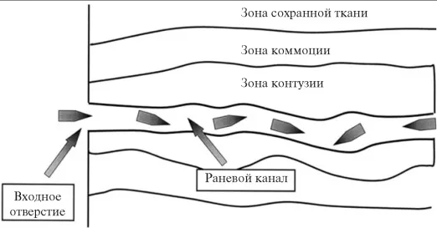

Slide 17
Строение огнестрельной раны
Зона контузии (зона прямого травматического, первичного некроза) возникает на площади соприкосновения снаряда с тканями. В эту зону входят ткани, расположенные в непосредственной близости от раневого канала и подвергающиеся некрозу в момент ранения или ближайшие часы после него в результате физического воздействия на ткани ранящего снаряда. Глубина некроза тканей в стенках первичного раневого канала различна на его разных участках, в разных органах и тканях. Размеры зоны первичного некроза зависят от баллистической характеристики ранящего снаряда, структурно-функциональных особенностей поражаемых тканей, в частности от их способности переносить травматические повреждения и гипоксические состояния. Лучше всех в зоне контузии сохраняется соединительнотканная строма, которая иногда остается при полной гибели других окружающих тканей, что особенно хорошо видно в стенках раневых каналов в клетчатке и мышцах. Чем больше энергия, переданная тканям ранящим снарядом, тем больше площадь зоны контузии и первично-некротизированной ткани

Slide 18
Строение огнестрельной раны
Зона сотрясения (коммоции) - зона бокового удара, непосредственно прилежащая к тканям, полностью потерявшим жизнеспособность в момент ранения или в ближайшие часы после него. В механизме формирования этой зоны главную роль играют образование временной пульсирующей полости раневого канала и распространение ударных волн, особенно волн давления. В зоне сотрясения ткани подвергаются непрямому воздействию снаряда. Ткани, расположенные вблизи зоны контузии, внутренний слой зоны сотрясения, подвергаются массивному сотрясению, при котором происходит их резкое смещение в результате образования временной пульсирующей полости. В тканях, расположенных на большем отдалении от оси огнестрельного канала, т.е. в наружном слое зоны сотрясения (зона «молекулярного сотрясения», по Н.И. Пирогову), сотрясение менее выраженное.

Slide 19
Четыре фазы раневого процесса
Начальная фаза (альтерация). Два периода:
1-2 час после ранения - спазм сосудистой сети поврежденного сегмента в ответ на травму и системная реакция «централизации кровообращения»;
через 4—10 час после ранения происходит повышение давления внутри костно-фасциальных футляров (появляется отек).
Необходимо помнить, что при огнестрельных ранениях в тканях, окружающих раневой канал, в первые часы наблюдается спазм сосудов, длительность которого определяется качеством обездвиживания поврежденного сегмента и обезболивания

Slide 20
Четыре фазы раневого процесса
Фаза экссудации (фаза воспалительного периода) начинается с появлением инфекционного процесса. Длительность 2 - 4 дня. На фоне гипоксии формируется зона вторичного некроза за счет первичного ангиоспазма и посттравматического отека. При отсутствии лечения происходит селекция патогенной микрофлоры и ее накопление до критического уровня. Микробные токсины вызывают цитолиз и высвобождение большого количества биологически активных веществ, которые усугубляют нарушение местного кровотока и гипоксию тканей замыкается порочный круг:
из разрушенных тканей происходит выделение медиаторов воспалительного процесса (гастамин, серотонин), расширение сосудов, замедление кровотока;
лейкоциты покидают сосудистое русло, образуя лимфатический вал вокруг очага повреждения;
происходит фагоцитоз бактерий и крупных белковых осколков, лизис мертвых тканей ферментами;
появляется грануляционная ткань.

Slide 21
Четыре фазы раневого процесса
Фаза регенерации (пролиферация) начинается после 4-х суток с появлением грануляций и длится до эпителизации.
Фаза функциональной адаптации: начинается после заживления раны – это период компенсации утраченных органов и функций.

Slide 22
Классификация
Классификация огнестрельных ранений
По этиологии: пулевые, осколочные, шариковые, стреловидные, минно-взрывные.
По характеру раневого канала: слепые, сквозные, касательные, рикошетирующие.
По скорости движения ранящего снаряда: низкоскоростные, высокоскоростные и сверхскоростные;
По локализации: голова, шея, грудь, живот, таз, конечности.
По отношению к полостям: проникающие (с повреждением внутренних органов, сосудов, нервных стволов, костей) и непроникающие.
По количеству ранящих снарядов: одиночные, множественные.
Помимо этого, существуют сочетанные и комбинированные ранения.
Сочетанными считаются ранения, нанесенные одним видом оружия, но с повреждением двух и более разных анатомических областей тела.
Комбинированное поражение вызывается воздействием нескольких поражающих факторов: огнестрельным ранением, термическим, механическим, радиационным, химическим.

Slide 23
Первичная хирургическая обработка
Выполняется по первичным показаниям, т.е. по поводу прямых и непосредственных последствий огнестрельной травмы. Она направлена на создание в ране условий для биологической защиты от инфекции. Задачей хирурга при проведении ПХО является удаление субстрата, являющегося питательной средой для возбудителей раневой инфекции и угнетающего иммунную и регенераторную активность тканей вокруг раны. Н.И. Пирогов (1846) определял сущность ПХО как необходимость «превращения раны ушибленной в порезанную». Опыт предыдущих войн и большое количество гнойных осложнений в годы Великой Отечественной войны позволили С.С. Юдину сформулировать основные цели хирургической обработки огнестрельных ран: «Цели и задачи такой операции состоят в том, чтобы вместе с инородными телами удалять из раны на всем протяжении целиком и без остатков не только разбитые и погибшие ткани, но также и те элементы, которые стоят под угрозой некроза и инфекции, будучи контужены или надорваны, сдавлены или анемизированы, и, возможно, заражены прошедшим сквозь них осколком снаряда. Иссечение должно быть тщательным и тотальным. После него должны остаться всюду гладкие, ровные, свежие, вполне жизнеспособные раневые поверхности».

Slide 24
Первичная хирургическая обработка
ПХО в зависимости от сроков, прошедших с момента ранения до ее осуществления, подразделяется на несколько видов, хотя деление это условно: раннюю (выполненную в течение 24 ч после ранения), отсроченную (в период от 24 до 48 ч) и позднюю (после 48 ч).

Slide 25
Первичная хирургическая обработка
Показания к ПХО ран:
общие:
- значительный масштаб разрушения тканей;
- огнестрельные переломы конечностей;
- раны с продолжающимся кровотечением;
- раны, сильно загрязненные землей и т.д.
- раны, зараженные отравляющими и радиоактивными веществами;
специальные:
- раны живота;
- раны черепа;
- раны груди, половых органов и т.д.

Slide 26
Первичная хирургическая обработка
Противопоказаниями к первичной хирургической обработке являются травматический шок (временное и относительное противопоказание) и агональное состояние. Решение о необходимости хирургической обработки раны принимается после осмотра раненого со снятием повязки и уточнения диагноза повреждения.

Slide 27
Первичная хирургическая обработка
Не показана первичная хирургическая обработка огнестрельных ран, нанесенных ранящими снарядами(РС) с низкой кинетической энергией (мелкими осколками; пулями, утратившими кинетическую энергию в процессе полета) или при сквозных пулевых ранениях, когда значительную часть кинетической энергии РС уносит с собой.
Примеры таких ранений: - множественные мелкие поверхностные слепые осколочные раны мягких тканей любой локализации; - сквозные пулевые и осколочные раны конечностей с точечными (до 1 см диаметром) входным и выходным отверстиями (в том числе с поперечными или оскольчатыми переломами костей без смещения отломков), без кровотечения и напряженных гематом; - слепые осколочные мелкие некровоточащие раны мягких тканей спины, поясничной и ягодичной областей; - поверхностные касательные раны любой локализации.
При таких ранениях зона первичного некроза выражена незначительно, а зона вторичного некроза отсутствует. Эти раны, как правило, самостоятельно освобождаются от некротизированных тканей путем первичного очищения. В годы Великой Отечественной войны огнестрельные раны не подвергались хирургической обработке в 30–40% случаев. В ходе современных военных конфликтов ПХО была не показана у 21% раненых с огнестрельными переломами костей конечностей и у 48% раненых с повреждениями мягких тканей. Лечение таких ран сводится к туалету раны и последующему наблюдению

Slide 28
Техника туалета огнестрельной раны
Производится обработка кожи вокруг раны (при необходимости сбривают волосяной покров) и промывание раневого канала раствором антисептиков, паравульнарно ткани инфильтрируются раствором антибиотика, раневой канал дренируется полихлорвиниловой трубкой или резиновым выпускником, накладывается асептическая повязка (по показаниям производится иммобилизация). В последующем осуществляются перевязки; дренажи удаляются на 3-4 сутки. Если РС с низкой кинетической энергией повредил внутренние органы, кровеносные сосуды либо кость – выполняется оперативное вмешательство по поводу конкретного повреждения (например, ушивание раны кишки, восстановление поврежденной артерии, внешний остеосинтез перелома). При этом поврежденные органы и ткани, а также входное и выходное отверстия огнестрельных ран хирургической обработке не подвергаются, а выполняется туалет ран.

Slide 29
Первый этап ПХО
Рассечение раны, выполняется скальпелем через входное (выходное) отверстие раневого канала в виде линейного разреза достаточной длины. Послойно рассекаются кожа, подкожная клетчатка и фасция. Очень важен этап рассечения фасции - фасциотомия. На конечностях фасция рассекается за пределами операционной раны на протяжении всего сегмента конечности, дополняется поперечными разрезами - Z-образная фасциотомия для декомпрессии мышечных футляров. Затем рассекают (расслаивают) мышцы по ходу волокон, ориентируясь на направление раневого канала

Slide 30
Второй этап
Удаление инородных тел: ранящих снарядов или их элементов, вторичных осколков, кровяных сгустков, кусков мертвых тканей, обрывков одежды, свободно лежащих мелких костных отломков. Рана промывается антисептическими растворами. Глубоко располагающиеся инородные тела, требующие для их удаления значительного повреждения тканей, оставляют до этапа специализированной помощи. На этапе квалифицированной хирургической помощи не подлежат удалению инородные тела, расположенные в глубине жизненно важных органов, для удаления которых требуется сложный дополнительный доступ.

Slide 31
Третий этап
Иссечение нежизнеспособных тканей- иссечение зоны первичного некроза и части зоны вторичного некроза (зоны молекулярного сотрясения), где ткани сомнительной жизнеспособности. Иссечение тканей осуществляется послойно с учетом различной устойчивости тканей к повреждению. Кожа достаточно устойчива к травме, поэтому иссекается экономно. Подкожная клетчатка малоустойчива к повреждению, легко подвергается инфекции, поэтому ее иссекают до отчетливых признаков жизнеспособности. Фасция устойчива к повреждению, поэтому ее иссекают экономно, те участки, которые потеряли связь с подлежащими мышцами. Мышцы являются той тканью, где разрушающее действие снаряда выражено максимально. Ножницами необходимо удалить нежизнеспособные мышцы: бурого, грязно-серого цвета, не сокращающиеся и не кровоточащие.

Slide 32
Четвертый этап
Операции на поврежденных органах и тканях: черепе и головном мозге, позвоночнике и спинном мозге, на органах груди и живота, на костях, на органах таза, на магистральных сосудах, нервах, сухожилиях и т.п.

Slide 33
Пятый этап
Обкалывание мягких тканей, прилежащих к ране, раствором антибиотиков и дренирование раны - создание условий для оттока раневого отделяемого. Различают пассивное и активное дренирование. Самое простое - пассивное дренирование через одну толстую или несколько полихлорвиниловых или силиконовых трубок. При дренировании раны двухканальными трубками осуществляют проточно-аспирационное (проточно-отточное) промывание раны.

Slide 34
Шестой этап
Закрытие раны. Первичный шов после ПХО раны не накладывается. Исключение составляют раны головы, мошонки, половых органов. Ушиванию подлежат раны груди с открытым пневмотораксом, раны живота, лица, крупных суставов. Первичный шов накладывается на послеоперационные раны, использованные для доступа вне зоны ранения.

Slide 35
Дополнительные этапы
К элементам восстановительной хирургии, которые могут быть выполнены по ходу ПХО, следует отнести восстановление проходимости крупных магистральных сосудов, повреждение которых может привести к омертвению конечности (шов, аутовенозная пластика, применение сосудистых протезов). Эта операция должна проводиться в ранние сроки после ранения (3-6 ч). Противопоказанием к восстановлению целостности сосуда служит выраженная контрактура мышц ниже места повреждения артерии. В некоторых случаях возможно восстановление нервных стволов, сухожилий.

Slide 36
Варианты первичной хирургической обработки раны
В связи с вариабельностью морфологии различных огнестрельных ран (локализация, величина входных и выходных отверстий раневого канала, протяженность участков первичного и вторичного некроза, количество инородных тел, наличие повреждений внутренних органов и анатомических структур и др.), содержание операции ПХО у раненых может существенно различаться. Выделяются огнестрельные раны, нуждающиеся только в рассечении (например, мелкоосколочное ранение с повреждением магистрального сосуда), только в иссечении (касательные или «зияющие» ранения с обширным повреждением мягких тканей, где дополнительное рассечение является ненужным), в обязательном наложении контрапертурных отверстий (длинный раневой канал сложной конфигурации с угрозой задержки отделяемого).

Slide 37
Особенности первичной хирургической обработки ран при реализации тактики многоэтапного хирургического лечения («контроля повреждения»)
При сокращенном объеме операции по неотложным и срочным показаниям (в рамках первой фазы тактики контроля повреждения) ПХО огнестрельной раны может не производиться или осуществляется не полностью. Выполняются только отдельные «элементы» ПХО (по показаниям), такие как: промывание раны, рассечение раны, фасциотомия, удаление инородных тел в ране, частичное иссечение нежизнеспособных тканей (не приводящее к дополнительной тяжелой кровопотере), лечебнотранспортная иммобилизация. В ходе третьей фазы тактики контроля повреждения при наличии показаний производится повторная ПХО раны.

Slide 38
Повторная первичная хирургическая обработка раны
При выявлении на перевязке после выполненной операции ПХО огнестрельной раны прогрессирования некроза (в отсутствие признаков раневой инфекции) – показана повторная первичная хирургическая обработка раны. Цель этой операции состоит в удалении некротических тканей и устранении причин прогрессирования некроза (таких как недостаточное рассечение раны и иссечение нежизнеспособных тканей, невыполненная или неадекватная фасциотомия, плохой гемостаз с образованием внутритканевых гематом, неправильное дренирование раны, наложение первичного шва и др.), создании благоприятных условий для заживления раны (восстановление или улучшение крово-лимфообращения, наложение аппарата внешней фиксации или другой иммобилизации, выполнение паравульнарной противовоспалительной блокады и др.).

Slide 39
Виды швов при хирургической обработке ран
С учетом особенностей огнестрельной раны (обширность первичного некроза, наличие зоны вторичного некроза, микробное загрязнение) первичный шов после первичной хирургической обработки раны, как правило, не накладывается! Условия заживления ушитой огнестрельной раны в фазе травматического отека значительно хуже из-за увеличения напряжения тканей, снижения тканевой перфузии, уменьшения аэрации тканей и, соответственно, возникновения условий для вегетирования с последующим ростом анаэробной микрофлоры

Slide 40
Применение вакуумной терапии для лечения огнестрельных и взрывных ранений
При строгом соблюдении показаний и противопоказаний возможно наложение СЛРОД(система лечения ран отрицательным давлением) на огнестрельную рану уже через 48 часов после выполнения ПХО.

Slide 41
Исключения
1. Первичный шов накладывается на раны лица, волосистой части головы, мошонки, полового члена – благодаря хорошему кровоснабжению, огнестрельные раны этих областей, при адекватном дренировании, заживают первичным натяжением (без нагноения).
2. Необходимо закрывать полости организма при проникающих ранениях: - ушиванию подлежат проникающие раны груди с открытым пневмотораксом, когда дефект грудной стенки небольшой, мало поврежденных тканей и имеются условия для закрытия тканевого дефекта без натяжения после проведенной ПХО (в обязательном порядке ушивается мышечно-плевральный слой, до кожи и подкожной клетчатки); в противном случае предпочтение отдается мазевым повязкам; - при лапаротомии (лапароскопии), со стороны брюшной полости после обработки краев наглухо ушивается брюшина в области входного и выходного отверстий раневого канала, а сами раны входного и выходного отверстий (в особенности кожа и подкожная клетчатка) не ушиваются; - герметизируются полости суставов, глазного яблока; - ушивается твердая мозговая оболочка с налаживанием приливноотливного дренирования.

Slide 42
Исключения
3. Жизнеспособными тканями (не обязательно кожей) прикрываются магистральные кровеносные сосуды, нервы, кости и сухожилия, чтобы предотвратить их высыхание и некроз.
4. Первичный шов накладывается на операционные раны, расположенные вне раневого канала и образовавшиеся после осуществления доступов к поврежденным внутренним структурам (трепанации черепа, лапаротомии, торакотомии, коллотомии, ламинэктомии, цистотомии), доступов к магистральным сосудам или крупным инородным телам, расположенным на удалении от раневого канала и т.п.

Slide 43
Применение вакуумной терапии для лечения огнестрельных и взрывных ранений
В результате анализа результатов применения СЛРОД выделены шесть основных видов раневых поверхностей огнестрельных ран (Таблица 1). Это позволяет при выполнении ПХО выбрать оптимальный способ монтажа СЛРОД, а также планировать наиболее адекватный вариант закрытия раневого дефекта.

Slide 44
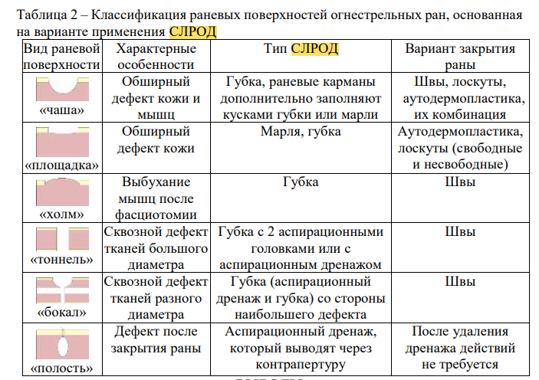
1

Slide 45
Список литературы:
МИНИСТЕРСТВО ОБОРОНЫ РОССИЙСКОЙ ФЕДЕРАЦИИ ГЛАВНОЕ ВОЕННО-МЕДИЦИНСКОЕ УПРАВЛЕНИЕ «МЕТОДИЧЕСКИЕ РЕКОМЕНДАЦИИ ПО ЛЕЧЕНИЮ БОЕВОЙ ХИРУРГИЧЕСКОЙ ТРАВМЫ» 2023г
Трухан Алексей Петрович «ОГНЕСТРЕЛЬНЫЕ РАНЕНИЯ И ВЗРЫВНАЯ ТРАВМА МИРНОГО ВРЕМЕНИ. ОСОБЕННОСТИ, ОРГАНИЗАЦИЯ И ОКАЗАНИЕ ХИРУРГИЧЕСКОЙ ПОМОЩИ» автореферат диссертации 2022г
Военно-полевая хирургия Руководство к практическим занятиям (под редакцией профессора М.В. Лысенко, 2010 г.) переизд. 2023г
И.М. Самохвалов - Военно-полевая хирургия. Национальное руководство 2-е изд 2024г.

